Slide 1
Hoofdstuk 3: Bewegen
Skelet en houding

Slide 2
Doelen
Je kunt de botten van het menselijk lichaam benoemen
Je kunt beschrijven hoe botten zijn gebouwd
Je kunt uitleggen wat het belang van een goede houding bij tillen, staan en zitten is

Slide 3
FF-denken
Waarom hebben we eigenlijk een skelet?

Slide 4
Theorie
Het skelet heeft vier functies:
  Stevigheid geven
  Lichaam vormgeven
  Bescherming
  Maakt beweging mogelijk

Slide 5
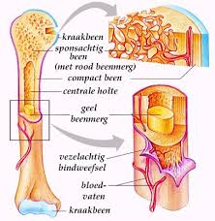
Theorie
Twee soorten botten:
  Pijpbeenderen
    Dijbeen, opperarm
  Platte beenderen
    Ribben, sleutelbeen

Slide 6
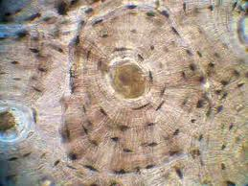
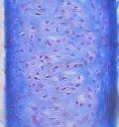
Theorie
Beenweefsel v.s. kraakbeenweefsel

Slide 7
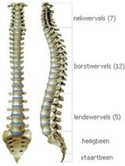
Theorie
Wervelkolom
Dubbele S-vorm
Ruggenmerg
Kraakbeenschijven

Slide 8
Vragen?

Slide 9
En dan nu..
Maken opdrachten bij 3.1

